Slide 1
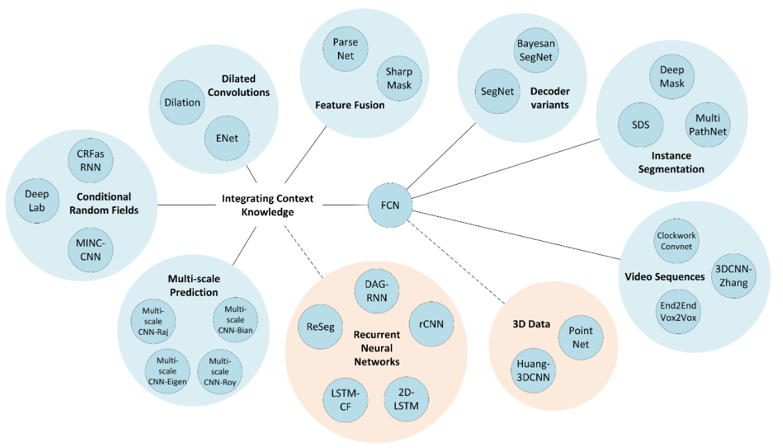
条件随机场(Conditional Random Field)
在图像分割中的应用
分享人 : 杨 磊(ylxx@live.com)

Slide 2
Outline
1. CRF的效果与使用
2. CRF公式
4. CRF的使用案例
5. Q&A

Slide 3
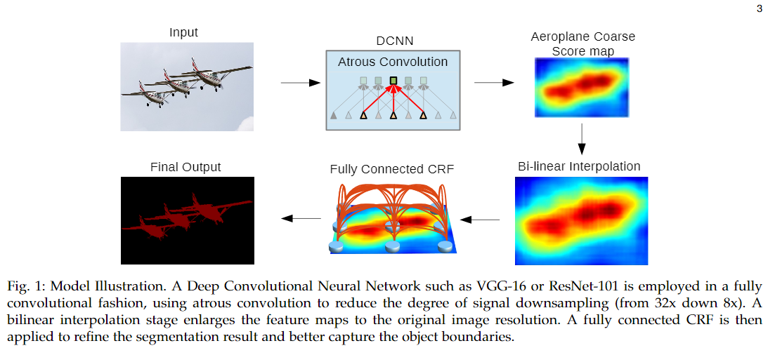
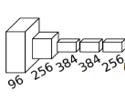
Segmentation 的Base Line—DeepLab 的结构
pre-trained classification networks

Slide 4
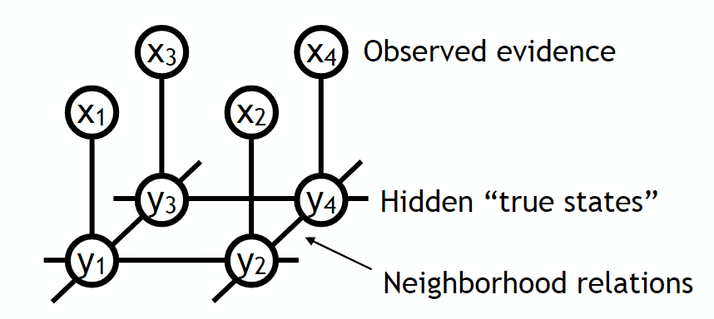
CRF的作用
介绍:
条件随机场 是一种由无向图描述的 概率图模型
在分割中常见用法是 作为一个后处理过程
输入原图和粗分类结果
尽量把在原图中 距离近且颜色相似的像素归为一类
为何是在全卷积(FCN)后加上CRF:
更深的卷积网络 能提取更深层次的特征
但随着网络加深 感受野的阔大 分割结果越来越模糊
同时，卷积操作本身也使得分割越来越平滑
DenseCRF在FCN后的作用:
使用底层特征 获取细粒度的边缘信息
在DenseCRF中无论空间上临近的 或较远的像素都能有相互作用 从而兼顾到了全局信息 而CNN只能处理好临近的相互作用

Slide 5
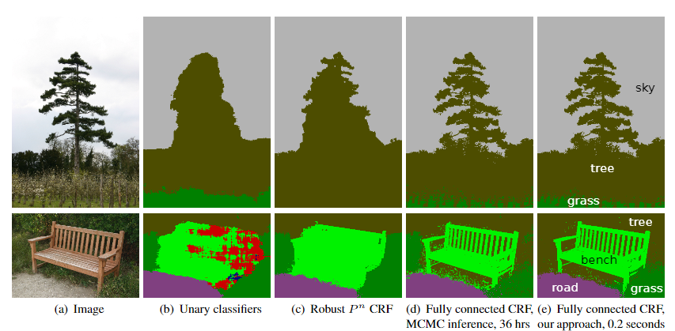
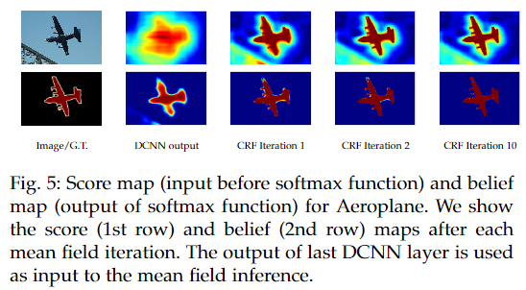
DenseCRF
效果
Efficient Inference in Fully Connected CRFs with Gaussian Edge Potentials

Slide 6
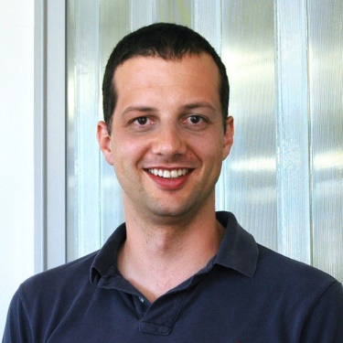
Efficient DenseCRF
作者:
NIPS 2011 best student paper： Philipp Krähenbühl and Vladlen Koltun. “Efficient Inference in Fully Connected CRFs with Gaussian Edge Potentials”.
main contribution is a highly efficient approximate
inference algorithm for fully connected CRF models
安装:
下载： https://github.com/kolesman/SEC/tree/master/CRF
安装Eigen3 `sudo apt install libeigen3-dev`
编译本地CRF并安装 `pip install CRF/ `

Slide 7

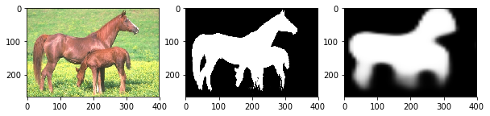
CRF代码使用
im: WxHx3 的图片
probs: W x H x N 的概率
maxiter: 迭代次数
image
after CRF iter 10
before CRF

Slide 8
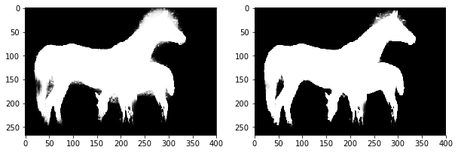
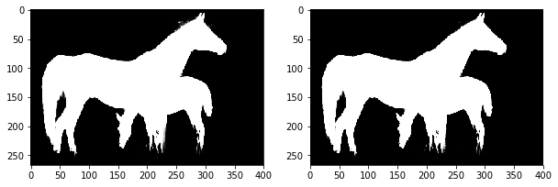
CRF代码使用
CRF iter 1
CRF iter 2
before CRF
CRF iter 3
CRF iter 4

Slide 9
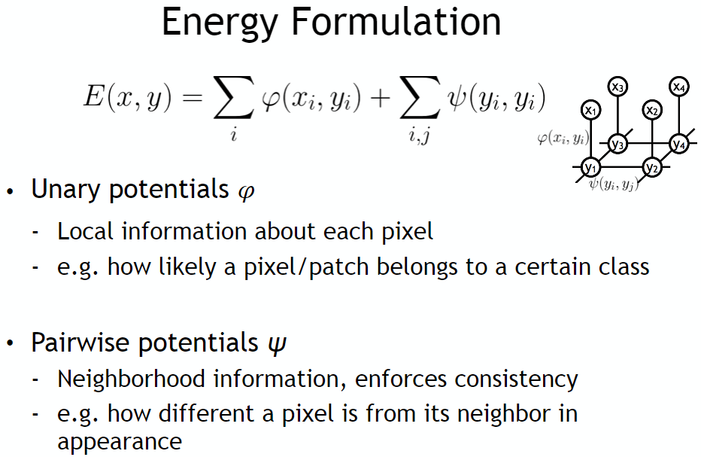
CRF公式

Slide 10
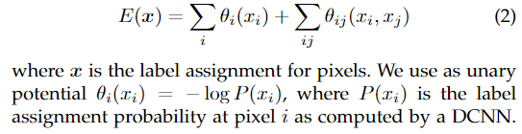
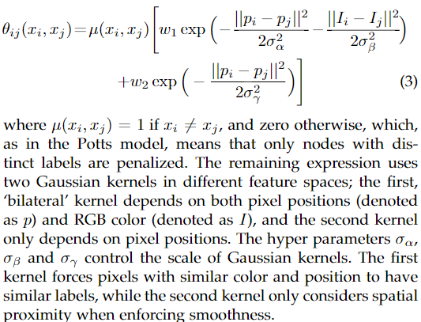

Slide 11
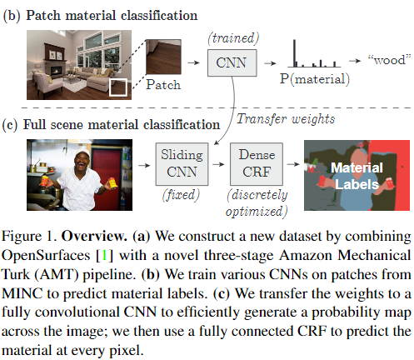
CRF 与半监督学习
在半监督学习中 CRF是重要的提升方法
Material Recognition in the Wild

Slide 12
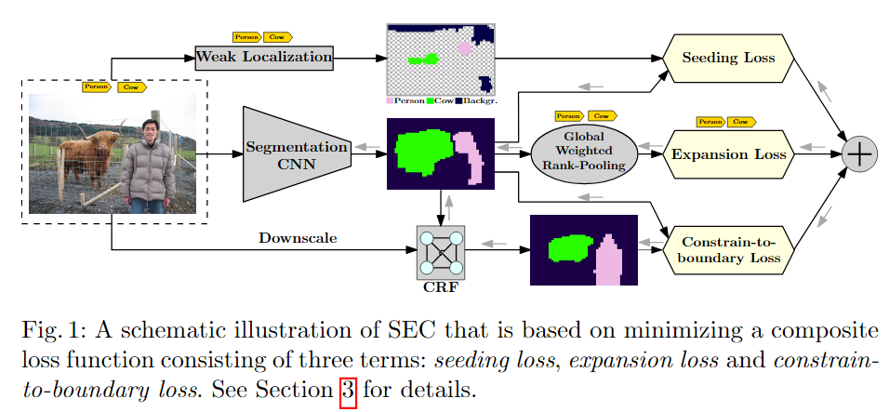
CRF 与半监督学习
在半监督学习中 CRF是重要的提升方法
Seed, Expand, Constrain: Three Principles for Weakly-Supervised Image Segmentation

Slide 13
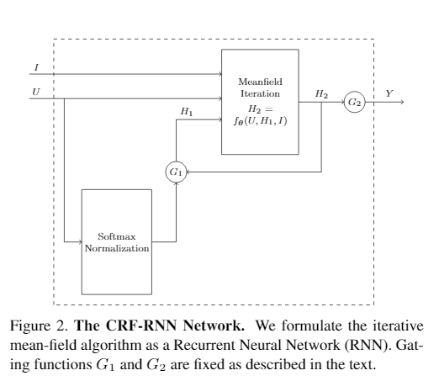
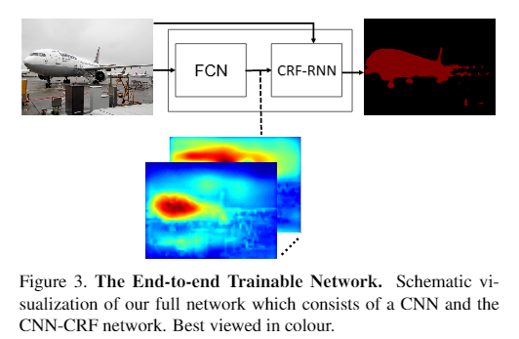
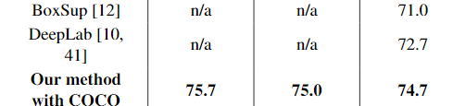
CRF as RNN
亮点：将CRF并入网络中 一同进行反向传播 实现 end-to-end 训练
VOC2012 mIoU
conditional random fields as recurrent neural networks. In ICCV, 2015

Slide 14
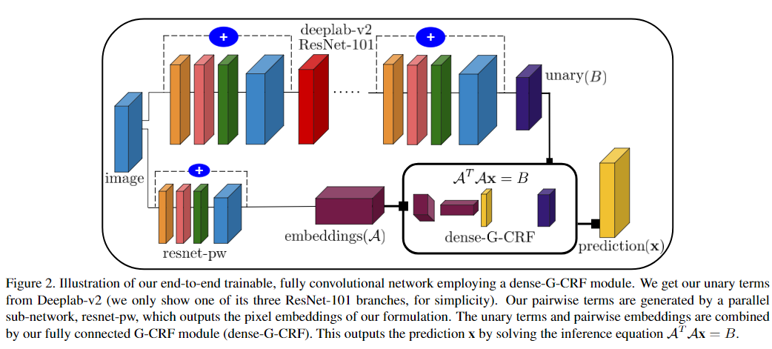
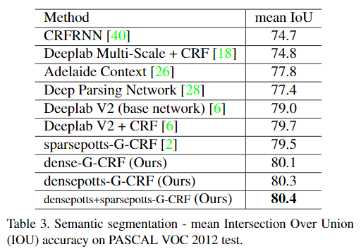
Dense and Low-Rank Gaussian CRFs Using Deep Embeddings
亮点：由resnet生成pairwise potentials来输入CRF
将CRF完全并入网络中 end-to end训练
Dense and Low-Rank Gaussian CRFs Using Deep Embeddings. In ICCV, 2017

Slide 15
深入了解概率图模型
Fei-Fei Li 的 PDF讲义: Introduction to Segmentation
http://vision.stanford.edu/teaching/cs231b_spring1415/slides/lecture2_segmentation.pdf
斯坦福大学课程：Probabilistic Graphical Models
https://zh.coursera.org/learn/probabilistic-graphical-models

Slide 16
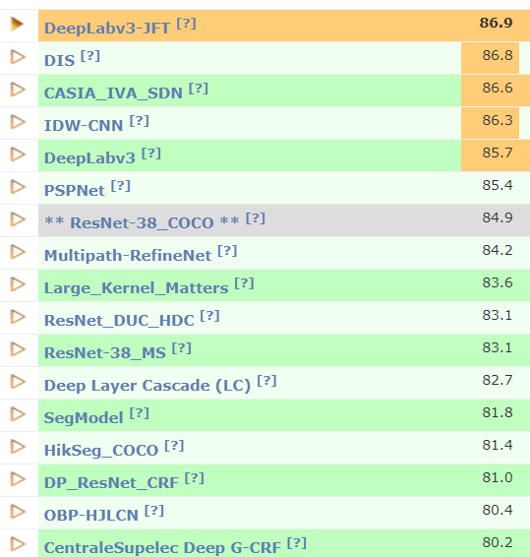
Q&A
Segmentation Results: VOC2012 Leaderboard
http://host.robots.ox.ac.uk:8080/leaderboard/displaylb.php?challengeid=11&compid=6

